Slide 1
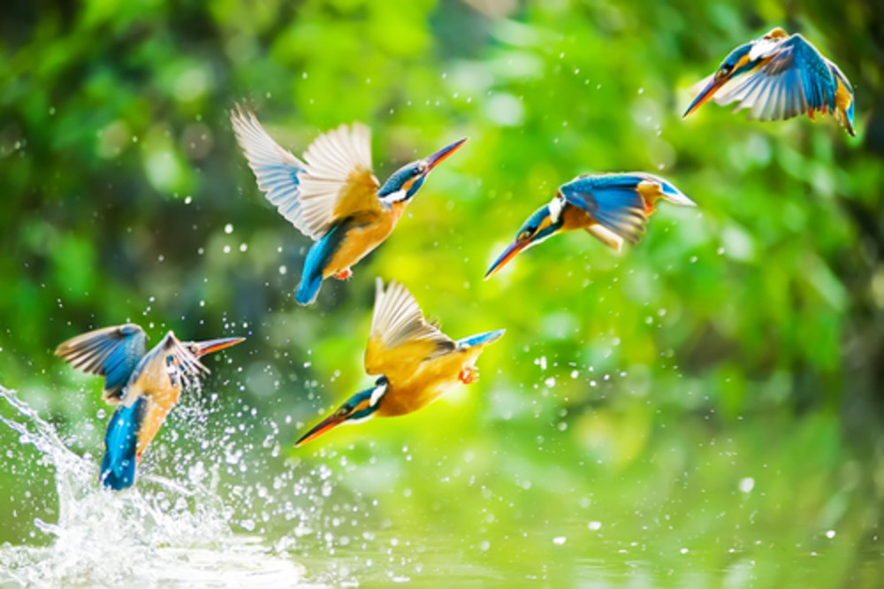
Wat is biologie?
Bios → leven
Logos → Leer/wetenschap
De leer van het leven

Slide 2
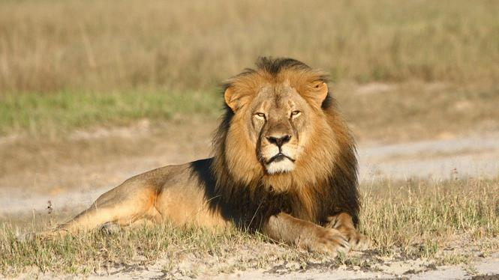
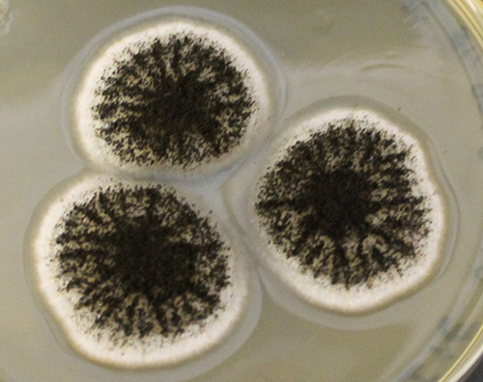
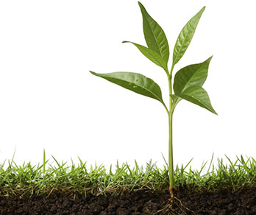
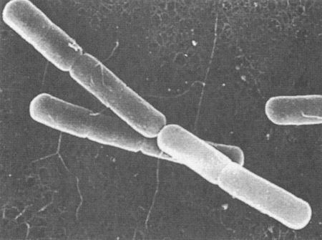
Organismen
Levende wezens
-dieren
-planten
-schimmels
-bacterien

Slide 3
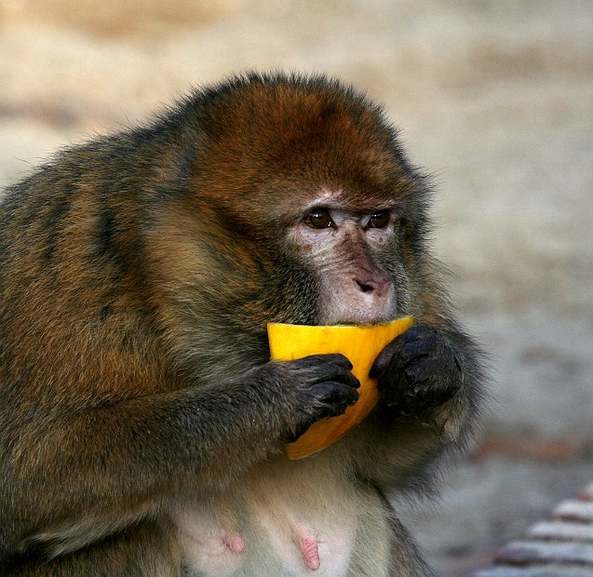
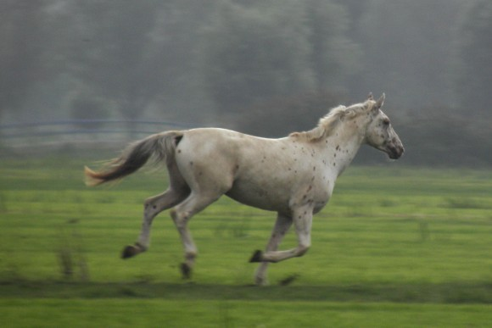
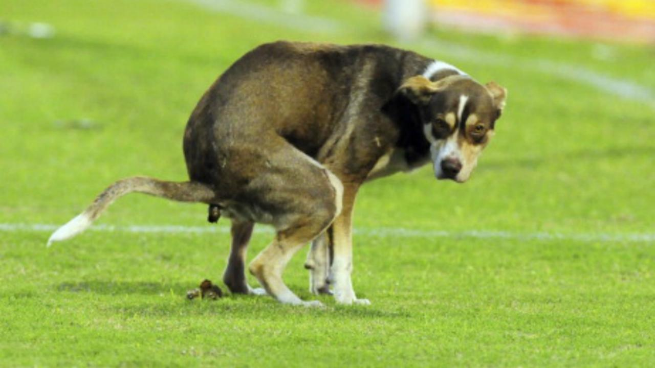
Organismen hebben levenskenmerken
welke weet je al?

Slide 4
De 7 levenskenmerken
Ademen
Bewegen
Groeien
Voortplanten
Uitscheiden
Voeden
Waarnemen

Slide 5
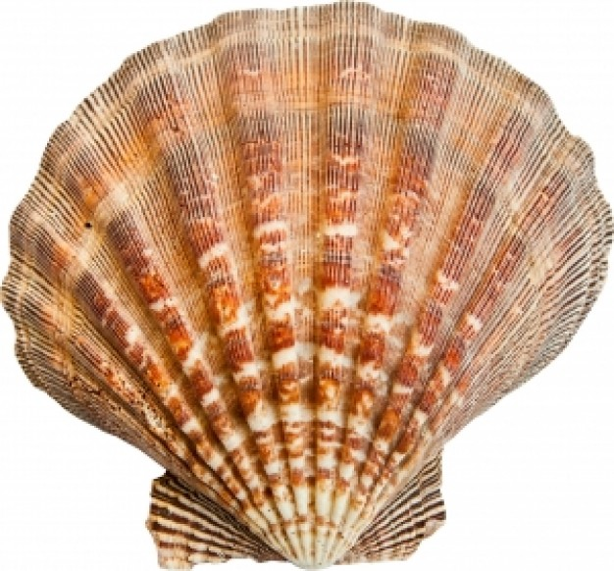
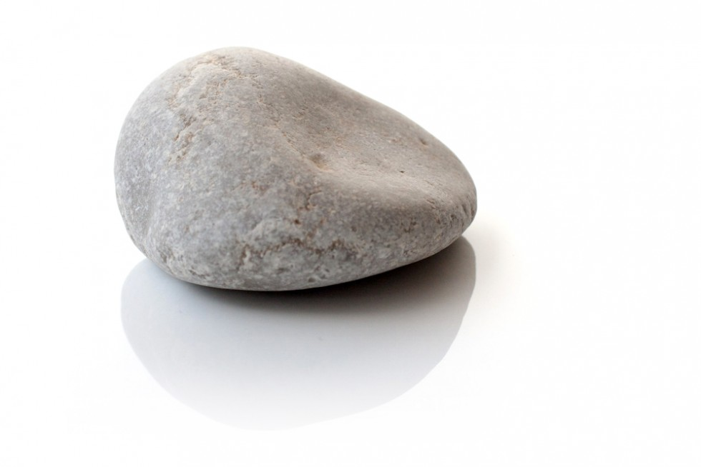
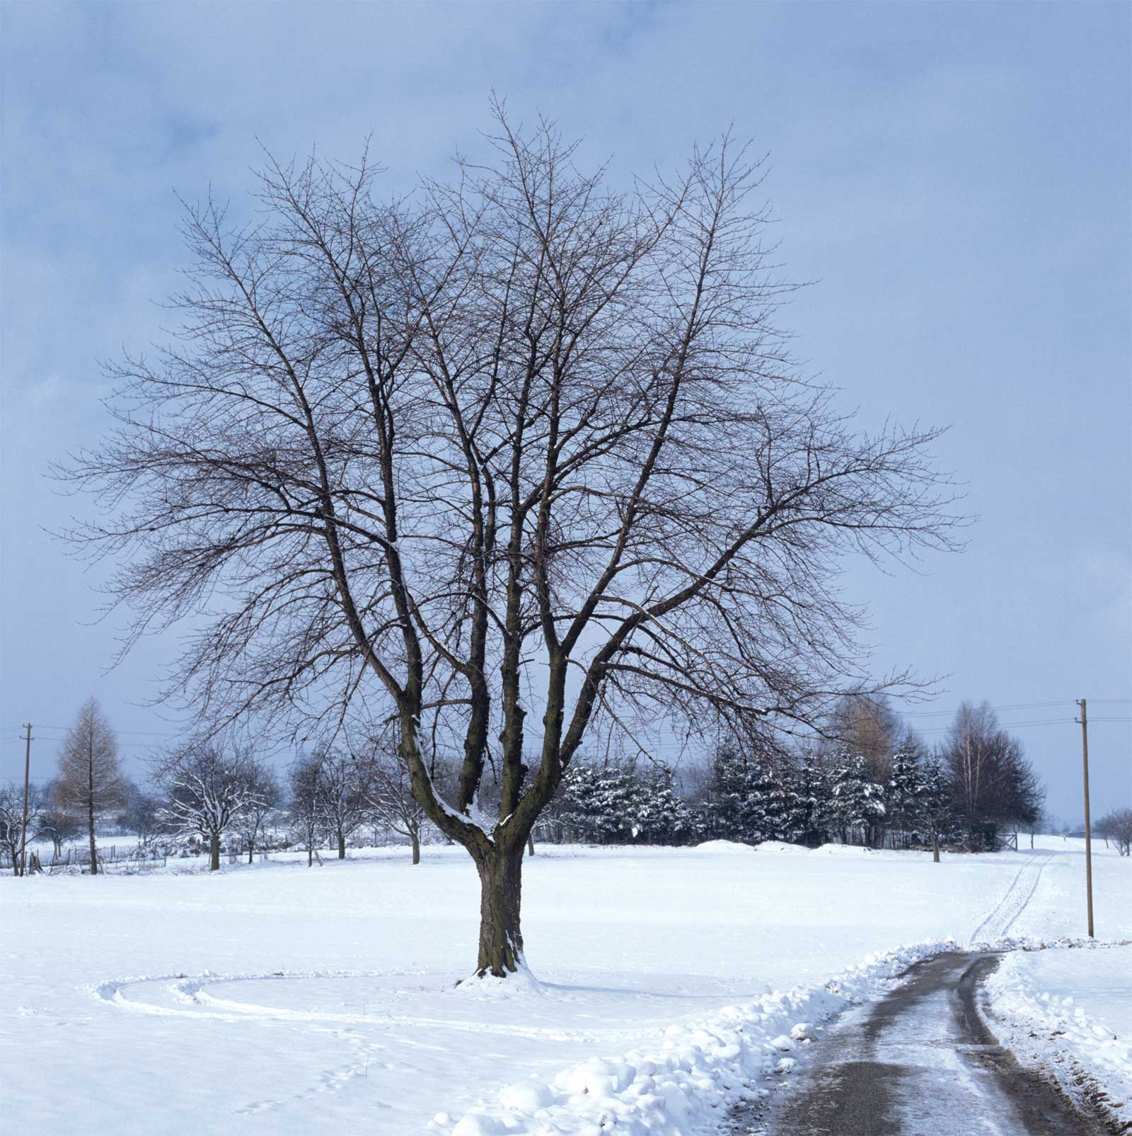
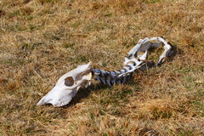
Levend, dood en levenloos
Wat is het verschil tussen dood en levenloos?

Slide 6
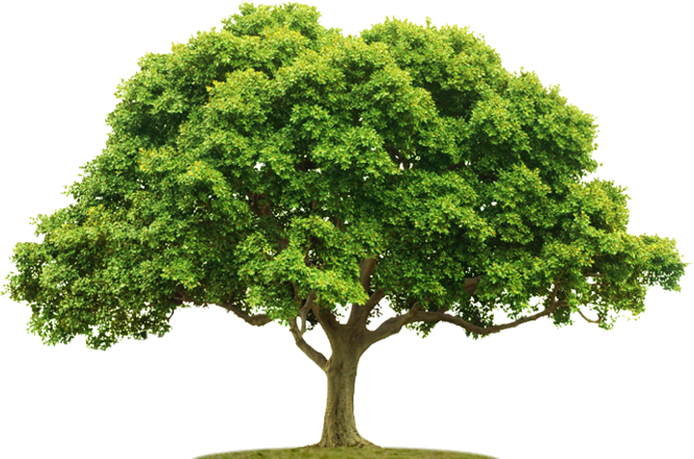
Vertonen planten ook alle levenskenmerken?

Slide 7
Begrippenlijst maken

